Slide 1

Bài 2
Bật, tắt máy tính

Slide 3
Vượt chướng ngại vật
Trò chơi
Cách chơi: Trò chơi có 3 chướng ngại vật, tương ứng với 3 câu hỏi. Nếu em trả lời đúng câu hỏi thì chướng ngại vật biến mất và em sẽ tiếp tục được chuyển đến chướng ngại vật tiếp theo.
Luật chơi: Bạn nào vượt qua được nhiều chướng ngại vật sẽ giành chiến thắng.

Slide 4
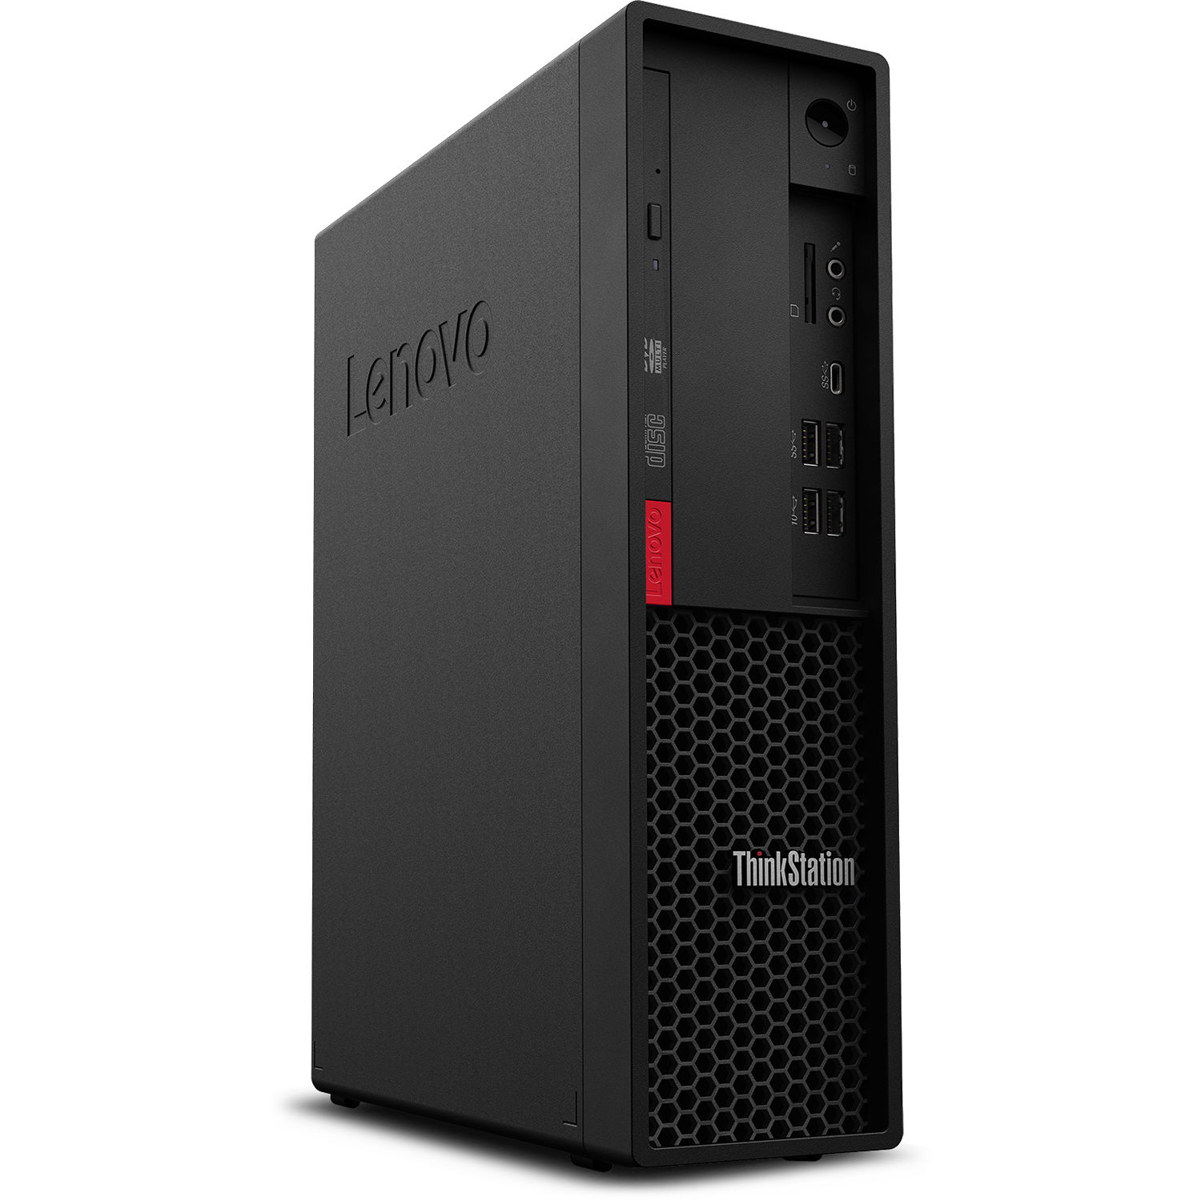
Chướng ngại vật số 1
Em hãy gọi tên thiết bị trong hình
Màn hình
Loa
Thân máy

Slide 5
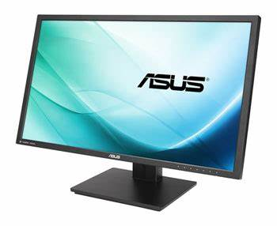
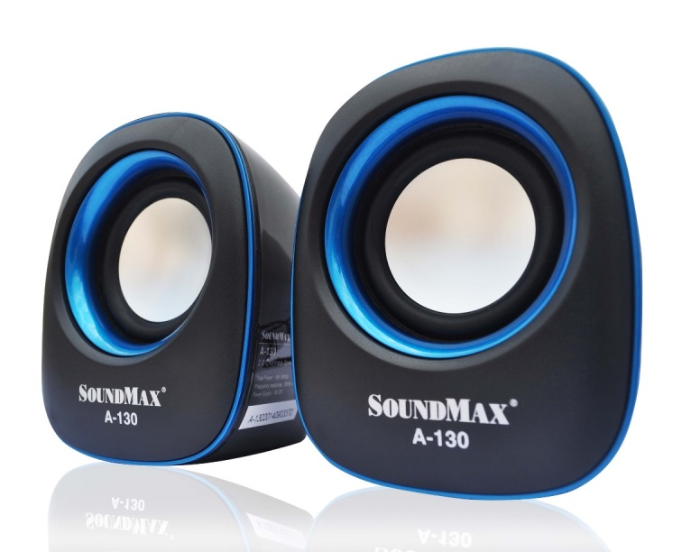
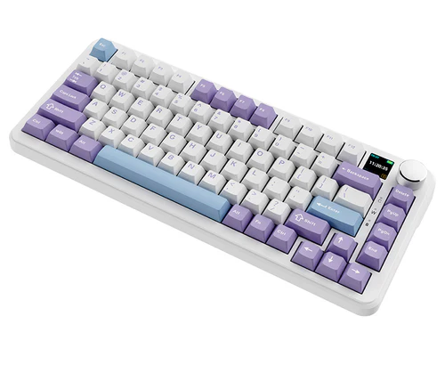
Đâu là màn hình của máy tính?

Slide 6
3
Bộ phận dùng để điều khiển máy tính là:
Bàn phím
Chuột
Loa

Slide 7
Bài 2
Bật, tắt máy tính

Slide 8

Biết các bộ phận cơ bản của chuột máy tính, biết sử dụng chuột đúng cách, biết bảo quản, giữ gìn chuột.
Thực hiện được một số thao tác cơ bản với chuột: cầm chuột, di chuyển chuột, nháy chuột.
Thực hiện được thao tác khởi động máy tính, biết cách tắt máy khi không sử dụng.
Có ý thức tránh hại đến sức khoẻ khi sử dụng máy tính.

Slide 9
CÁC HOẠT ĐỘNG
KHỞI ĐỘNG
KHÁM PHÁ
LUYỆN TẬP

Slide 11
Sử dụng chuột máy tính
Khởi động máy tính
Di chuyển chuột
Tắt máy tính

Slide 12
1. Sử dụng chuột máy tính
Em hãy cùng bạn chỉ và gọi tên các nút trên chuột em đang sử dụng.

Slide 13
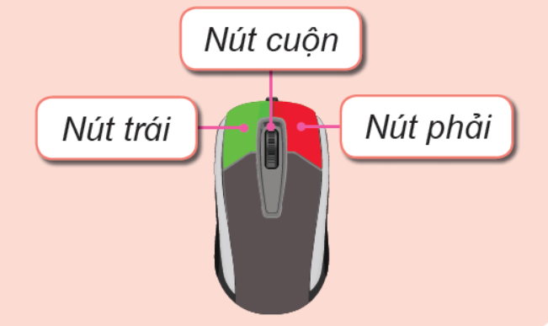
1. Sử dụng chuột máy tính

Slide 14
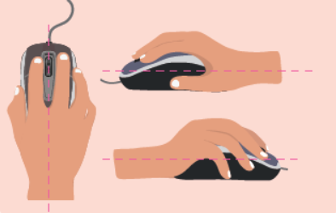
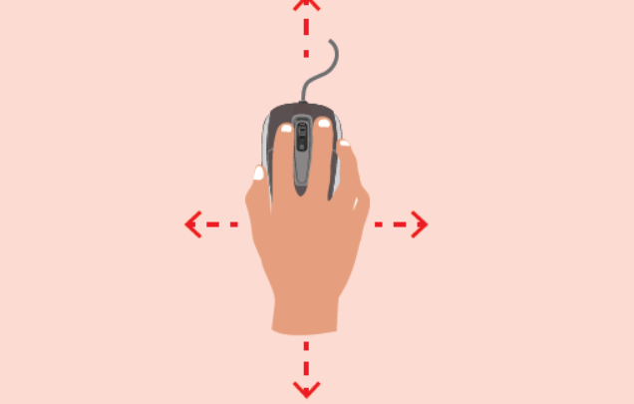
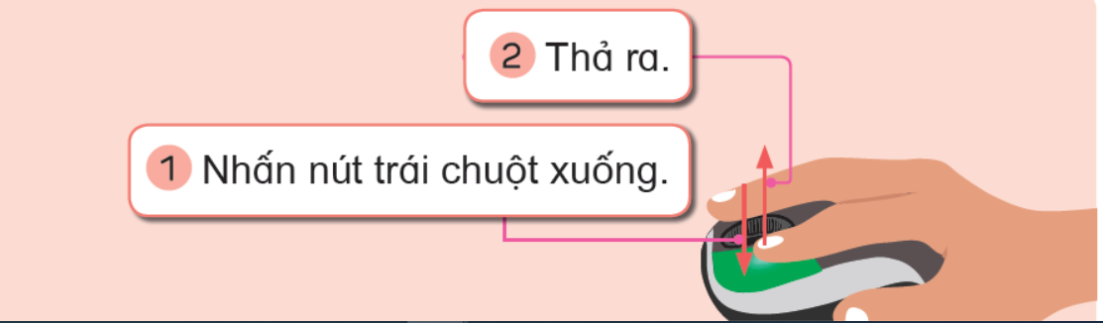
1. Sử dụng chuột máy tính
Cầm chuột
Di chuyển chuột
Nháy chuột

Slide 15
Em cần cầm chuột đúng cách. Tránh làm rơi, vỡ chuột

Slide 16
2. Khởi động máy tính
Em hãy cùng bạn chỉ vào vị trí nút nguồn trên thân máy và màn hình máy tính
em đang sử dụng.

Slide 17
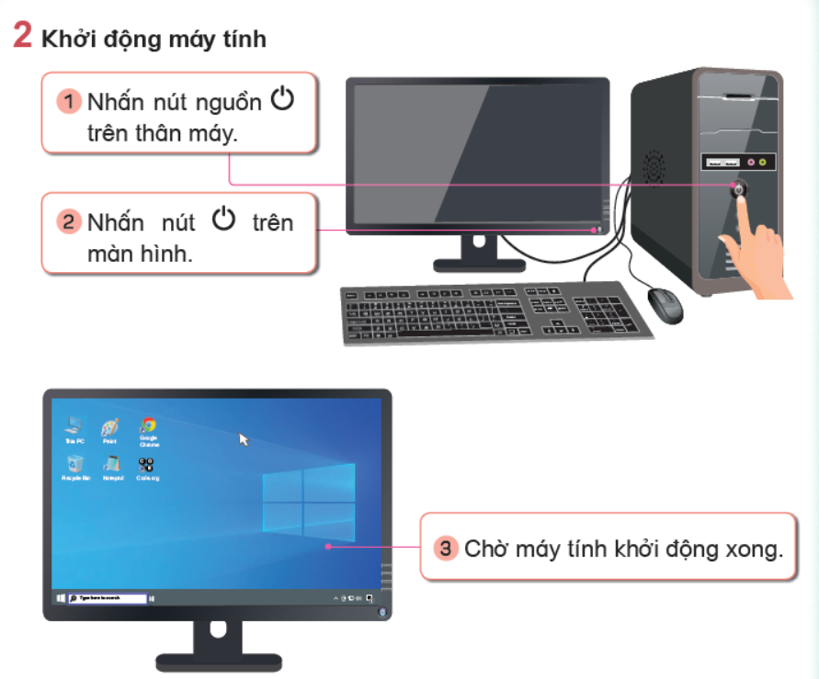
2. Khởi động máy tính

Slide 18
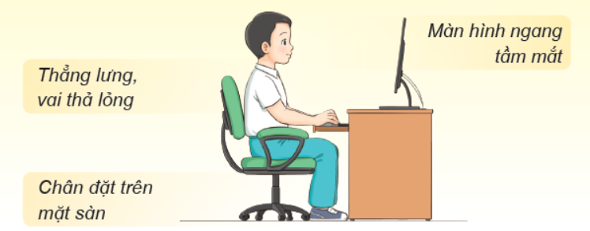

Slide 19
2. Khởi động máy tính
Ba bước khởi động máy tính:
Nhấn nút nguồn trên thân máy.
Nhấn nút nguồn trên màn hình.
Chờ máy khởi động xong.

Slide 20
2. Khởi động máy tính
Tư thế làm việc với máy tính:
Thẳng lưng, vai thả lỏng.
Màn hình ngang tầm mắt.
Chân đặt trên mặt sàn.

Slide 21
3. Di chuyển chuột
Em hãy thực hiện cầm chuột, di chuyển chuột trên mặt bàn.
Nhận xét sự di chuyển của con chuột.

Slide 22
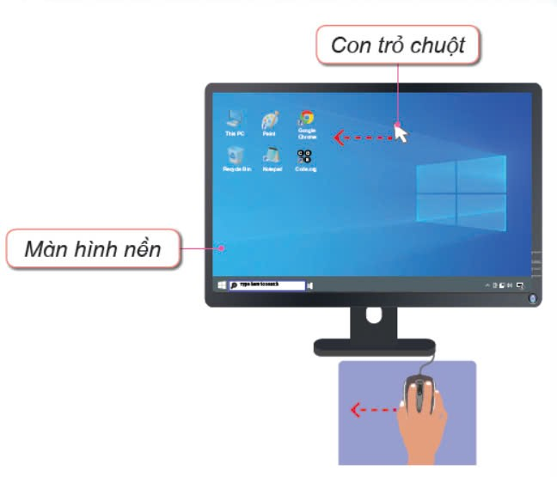
3. Di chuyển chuột

Slide 23


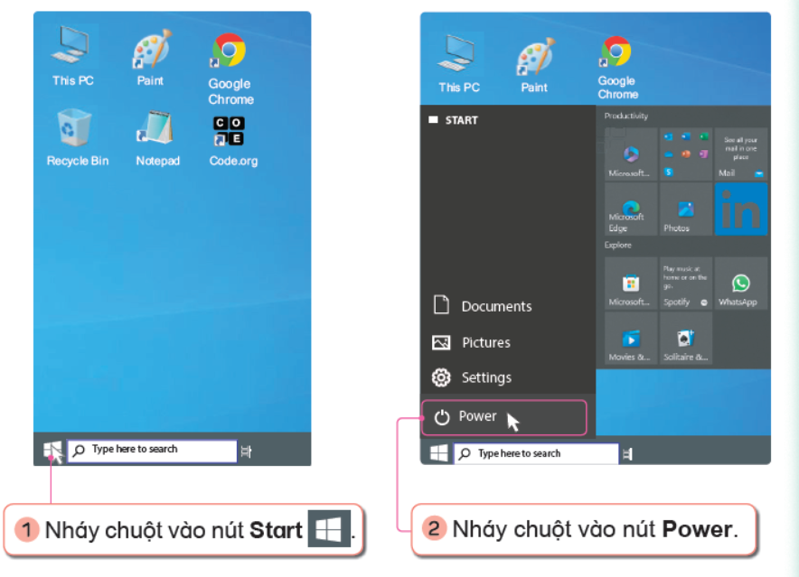
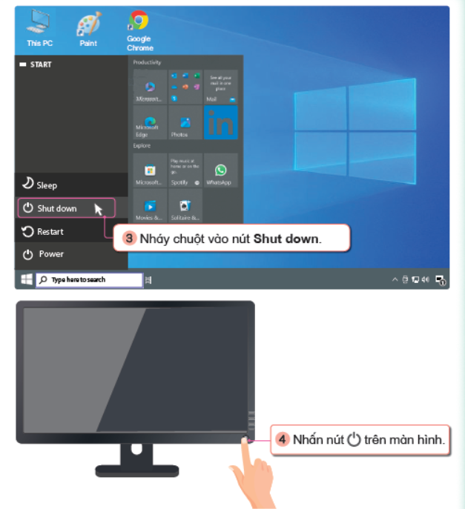
Em hãy quan sát hình dưới đây và nêu các bước tắt máy tính.
4. Tắt máy tính

Slide 24
4. Tắt máy tính
Nháy chuột vào nút Start
Nháy chuột vào nút Power
Nháy chuột vào nút
Shut down
Nhấn nút
trên màn hình

Slide 25
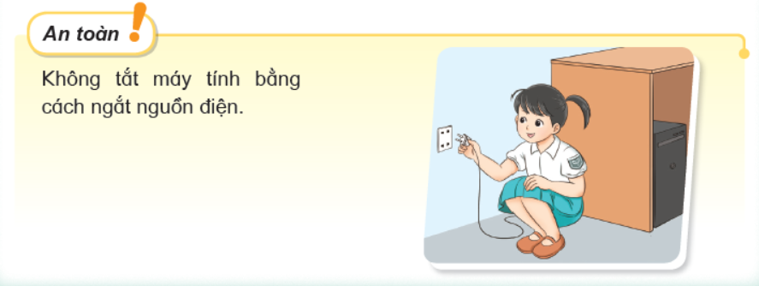

Slide 27
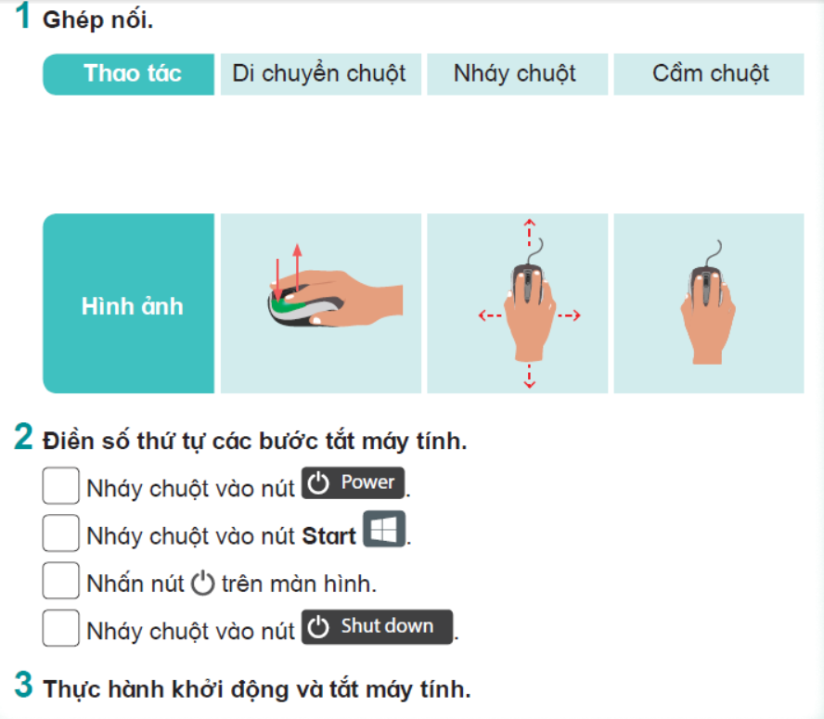
Em hãy cùng bạn hoàn thành phiếu học tập.

Slide 28
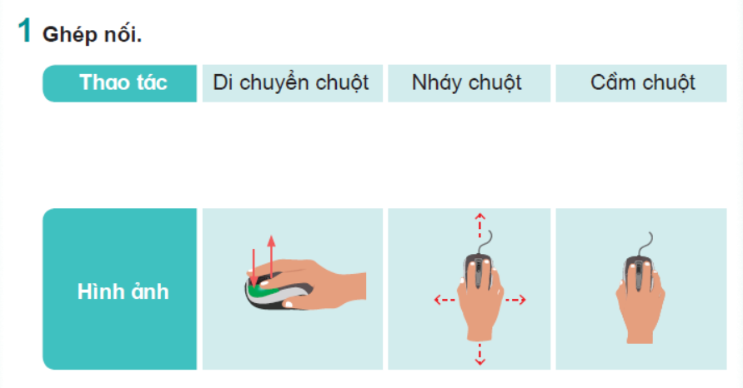
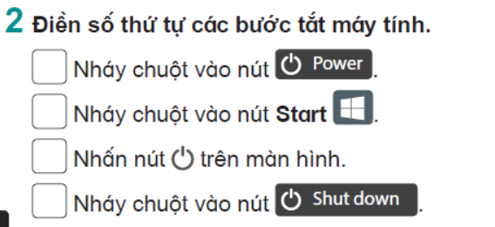

Slide 29
Em hãy cùng bạn thực hành khởi động và tắt máy tính.

Slide 30



Di chuyển chuột: Cầm và di chuyển chuột lên mặt bàn, con trỏ chuột sẽ di chuyển theo.
Nháy chuột: Dùng ngón tay nhấn nút trái chuột, rồi thả ngón tay.
Khởi động máy tính: Nhấn nút nguồn
trên thân máy → Nhấn nút trên màn hình.
Tắt máy tính: Chọn Start → → rồi nhấn nút trên màn hình.

